Slide 1
卡方檢定
Chi-Square Test

Slide 2
卡方檢定(Chi-Square Test )種類
適合度檢定（goodness of fit test）：
用於檢定一組觀察值是否符合已知的理論預期（比例/分佈）。例如一顆骰子是均勻的，每個面出現的機率相同，這時候可以透過適合度檢定去檢驗這顆骰子是否均勻。（通常是比較一個樣本中的觀察值與理論上的期望值之間的差異是否有統計學意義。）
獨立性檢定（test of independence）：
用來檢測兩個變數之間是否有關聯性或者獨立性。例如比較兩個變數之間是否存在關係，如性別和偏愛的電影類型之間是否有關聯性。
同質性檢定（test of homogeneity）：
用於比較兩個或多個樣本中不同類別的比例是否相等(or 有差異)。例如比較不同性別、不同年齡層或不同地區的人口比例是否相等等。

Slide 3
卡方檢定(Chi-Square Test )
前提假設：
所有的變項為類別變項(categorical variable)
樣本須為獨立變項(Independent variable) (第一組的樣本不影響第二組的樣本；第二組的樣本也不影響第一組)
每一檢定細格(cell)內的數據應該設為頻率或計數數目（次數），而不是百分比或是經過轉換之數據。
樣本數必須足夠大，且每個類別的期望次數都應該大於5。如果樣本數太小或者期望次數小於5，卡方檢定可能不適用。(至少有80%以上的細格，其期望次數大於5)

Slide 4
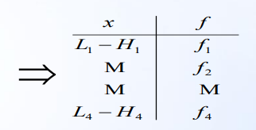
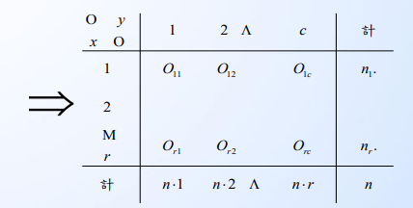
類別資料
資料按名義或順序尺度分類計算人數或個數。例如:性別,教育,職業等。
次數分配表:單一變項
列聯表:二個變項以上

Slide 5
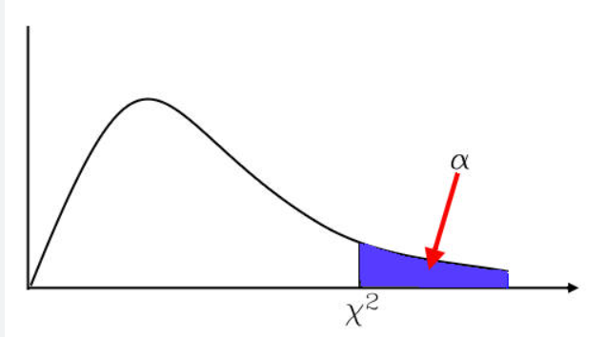
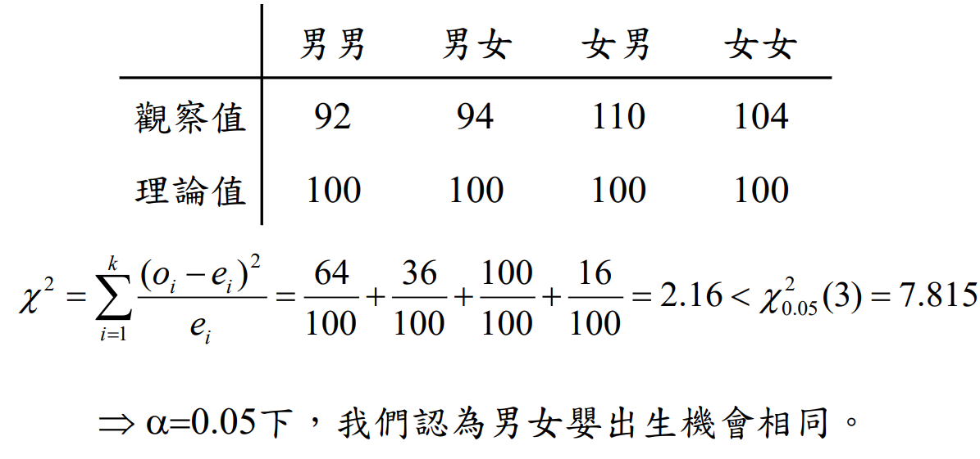
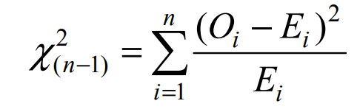
適合度檢定（goodness of fit test）：
通常用來檢定母體是否為某一特定分配，也就是比較觀察次數與期望次數之間的差異
e.g.調查400個家中有兩個子女的家庭以研究男女嬰出生的機會是否相同。
假設：
H0：出生機會相同
H1：出生機會不同
=(觀察值-理論值)^2
自由度為類別數-1=4-1=3

Slide 6
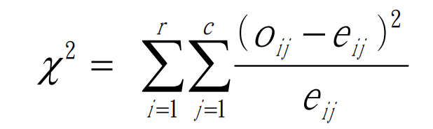
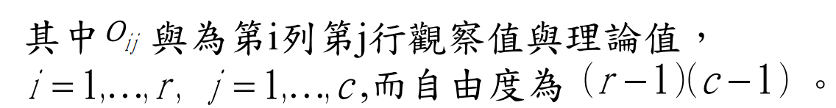
獨立性檢定（test of independence）
在同一個母群中兩個變數之間是不是獨立，亦即判定兩變數是否有關聯，故又稱「關聯性檢定」(test of association)。
卡方值計算公式：
假設：
H0：行與列的類別互相獨立(無關)
H1：行與列的類別並非獨立(有關)

Slide 7
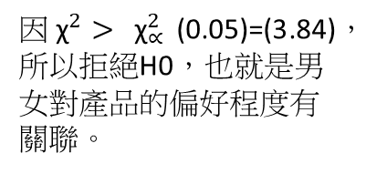
獨立性檢定（test of independence）
EX:
假設一個市場調查公司想要瞭解男女是否會影響他們對於某種產品的偏好程度。該公司隨機抽取了一組男性和女性參加者，並問他們是否喜歡這種產品。調查結果如下：
Step 1: 設定假設
 | 喜歡 | 不喜歡
男性 | 30 | 70
女性 | 60 | 40
假設：
H0：男女對於產品偏好程度獨立（無關）
H1：男女對於產品偏好程度不獨立（有關聯）
Step 5: 結論
Step 2: 計算期望值
Step 3: 計算卡方統計量
${因 \text{χ}}^{2}>$ ${\text{χ}}_{∝ }^{2}$(0.05)=(3.84)，所以拒絕H0，也就是男女對產品的偏好程度有關聯。
期望值的計算公式：
(列總數 × 行總數) / 總計
$\frac{{(30−45)}^{2}}{45}$ + $\frac{{(70−55)}^{2}}{55}$ + $\frac{{(60−45)}^{2}}{45}$ + $\frac{{(40−55)}^{2}}{55}$ =18.18
Step 4: 計算自由度
 | 喜歡 | 不喜歡
男性 | 45 | 55
女性 | ?=(60+30)*(60+40)/200 | ?=(60+40)*(70+40)/200
自由度的計算方式為 (列數 - 1) × (行數 - 1)。
#(2-1) × (2-1) = 1

Slide 8
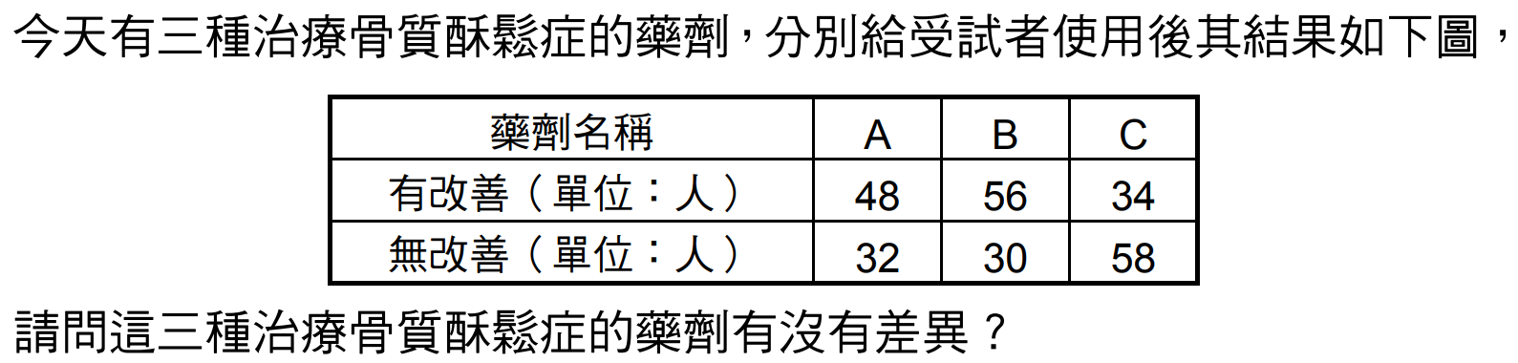
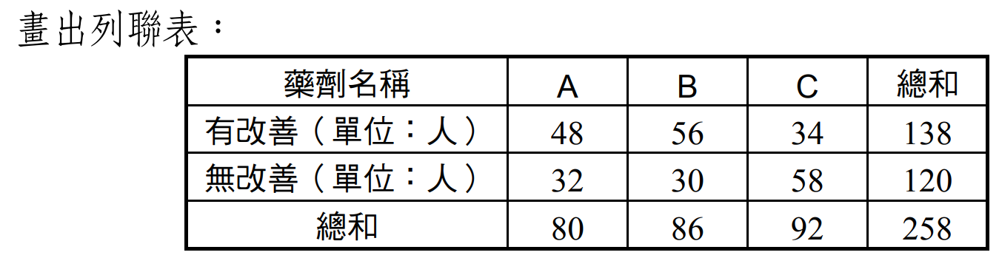
同質性檢定（test of homogeneity）
不一樣的母群的同一變數是否一致時，可利用同質性檢定得知，其檢定方式與獨立性檢定（test of independence）類似。
EX:

Slide 9

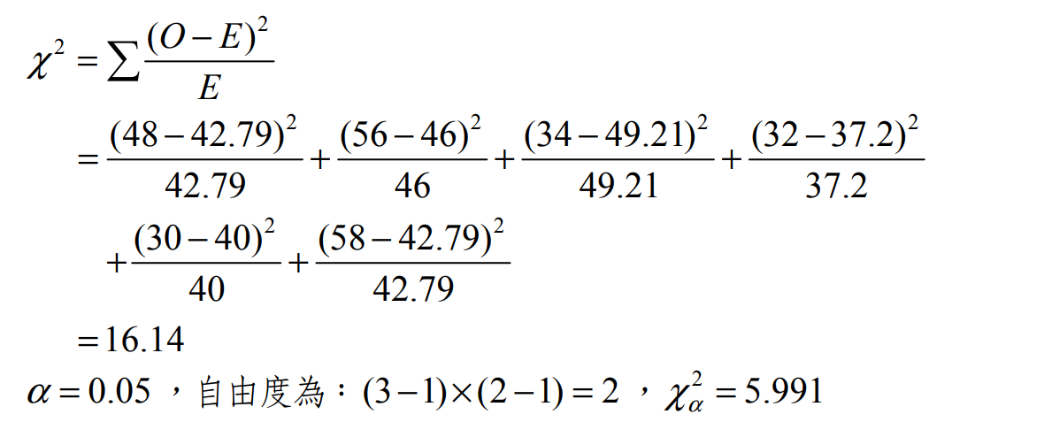
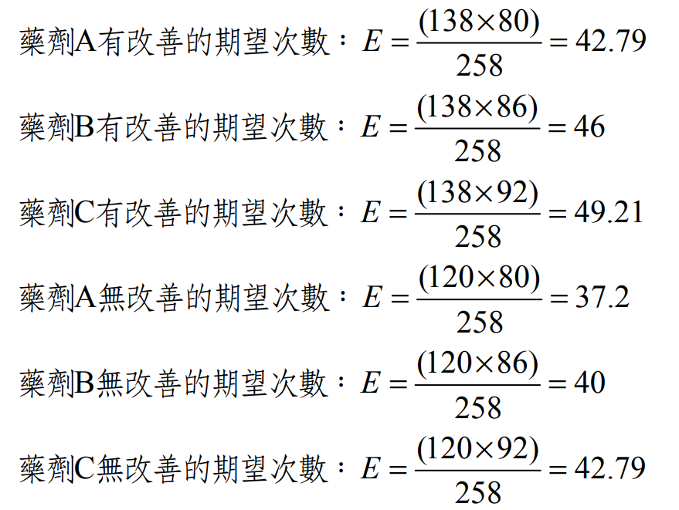
1.
3. – 4.
2.
5.

Slide 10
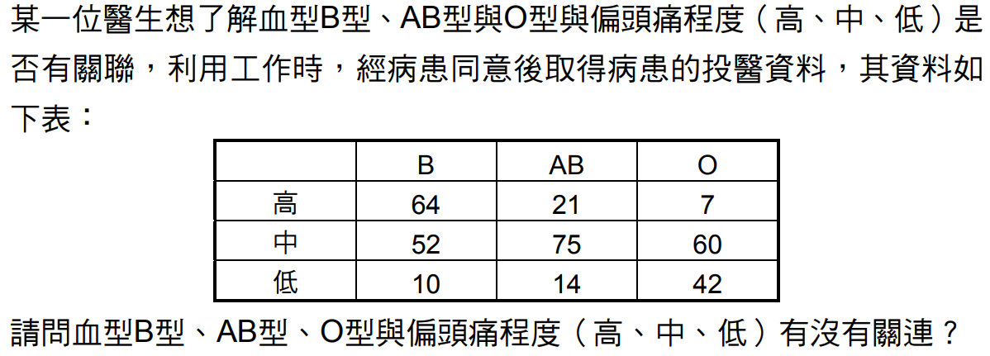
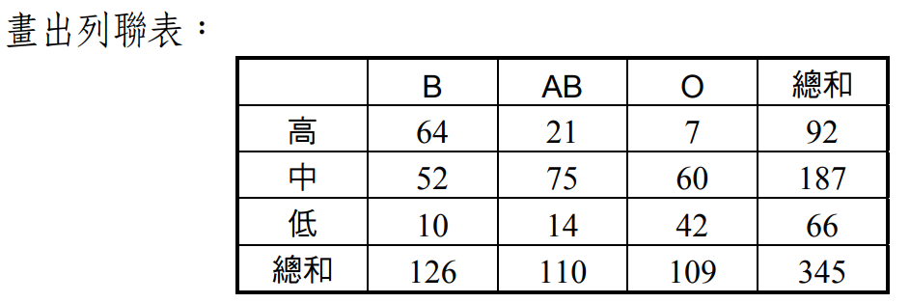
獨立性檢定例題

Slide 11
Answer:
1.假設：H0:…沒關係；H1:…有關係
2.計算期望值：
(統一四捨五入到小數點第二位)
3.計算卡方統計量：86.56
4.自由度：2*2
5.結論：拒絕H0，表示血型與偏頭痛程度有關
 | B型 | AB型 | 0型
高 | 33.6 | 29.33 | 29.07
中 | 68.3 | 59.62 | 59.08
低 | 24.10 | 21.04 | 20.85

